Slide 2
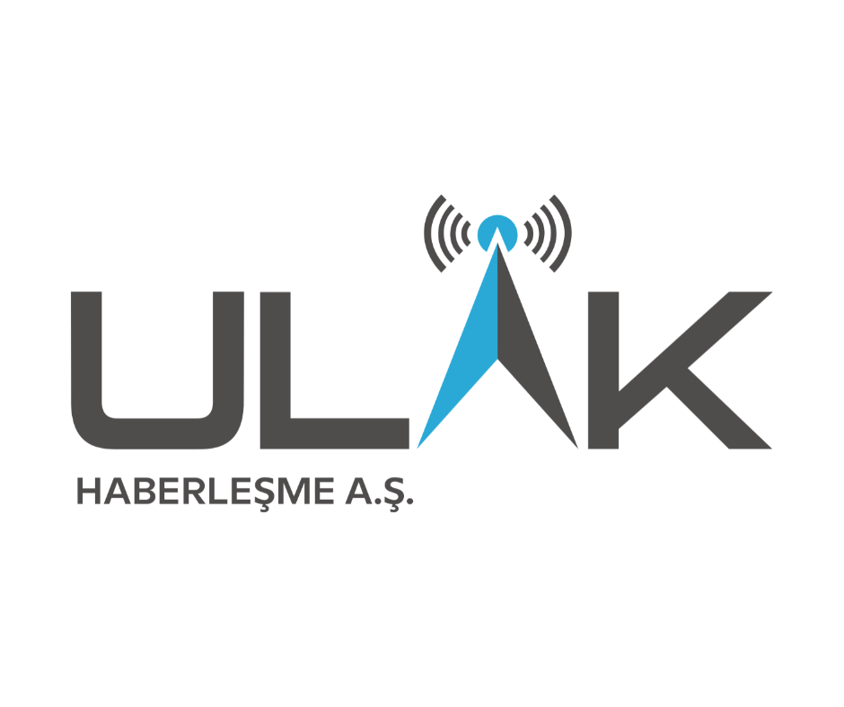
Gartner ve HootSuite araştırma merkezlerinin yapmış olduğu çalışmada dünya genelindeki aktif telefon kullanıcı sayısının 5.29 milyara ulaştığı görülüyor. Türkiye de ise bu sayı 51.4 milyona ulaşmış durumda, kısaca her üç kişiden ikisi aktif olarak telekomünikasyon servisleri ve hizmetlerinden yararlanıyor.

Slide 3
Şu an dünya çapında saniyede yaklaşık 5700 tweet atılmakta, sosyal medya kullanılarak saniyede gönderilen belge ve fotoğraf sayısı ise 12.100 civarında.

Slide 4
An itibariyle Türkiye'deki haberleşme ekosistemimizde hali hazırda kurulu ve çalışmalarını özenle takip ettiğimiz yaklaşık 1800 sahamız bulunuyor.

Slide 5
Kurmuş olduğumuz veri merkezimizde çalışmalarımızı ilerletmiş, haberleşme teknolojilerinin yanı sıra açık kaynak teknolojilerini kullanarak Telco Cloud altyapısının gereksinimlerini sağlayarak bulut ekosistemimizi ULAK BULUT adı altında hizmete hazır hale getirmiş bulunmaktayız.

